Slide 1
Такие разные букашки

Slide 2
Здравствуйте! Я – Муравьишка. Мы встречались с вами. Спросите где? Куда бы вы ни пошли – в сад, на луг, в лес – всюду вас окружаем мы - насекомые: в траве ползет жук, стрекочут кузнечики, над цветами вьются пчелы и бабочки, шуршат крыльями стрекозы. Вспомнили? Предлагаю вам познакомиться с нами поближе?

Slide 3
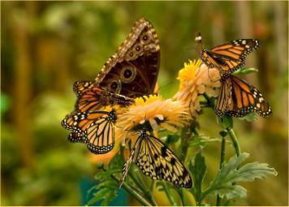
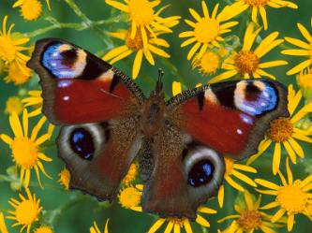
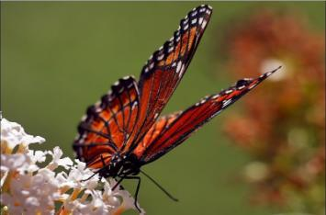
Когда распускаются первые цветы, появляется множество бабочек. Они ласкают взор, являясь украшением природы. Их крылья покрыты маленькими разноцветными чешуйками, похожими на блестящую пыль, которые помогают бабочкам летать. Эти насекомые питаются сладким нектаром цветов.

Slide 4
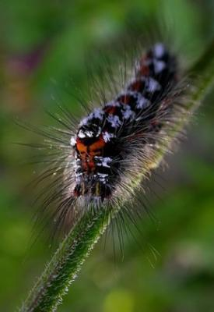
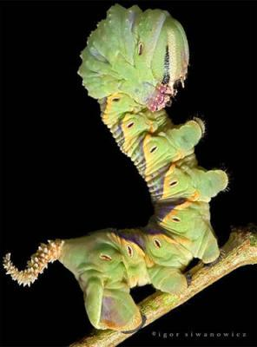
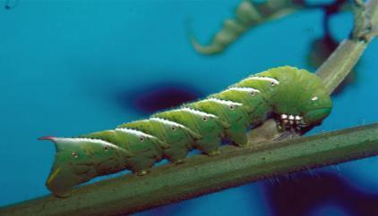
Гусеница – это личинка бабочки. У неё мягкое вытянутое тело. Питается листочками. У гусеницы много врагов. Она является лакомством для птиц, но с помощью уловок ей удается спасаться от гибели.

Slide 5
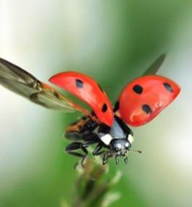
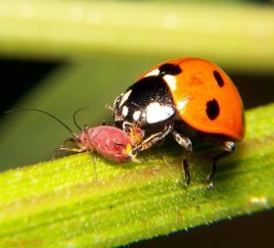
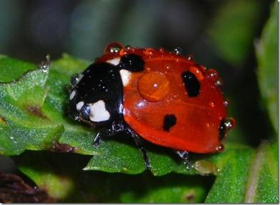
Всех жучков она милей, спинка алая у ней, а на ней кружочки – черненькие точки. Узнали? На самом деле божья коровка – прожорливый хищник. Она уничтожает вредителей полей и садов. Сама же несъедобна для большинства птиц и животных.

Slide 6
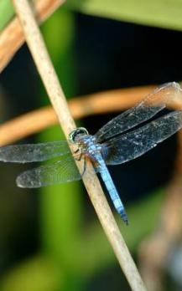
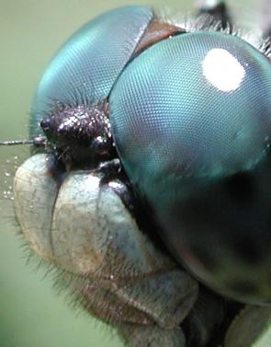
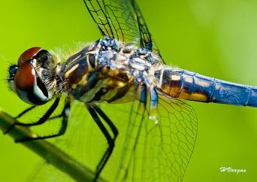
У этих существ вытянутое тело, голова с большими глазами и две пары прозрачных крыльев. Стрекозы –дневные хищники. Они быстро снуют в погоне за более мелкими насекомыми.

Slide 7
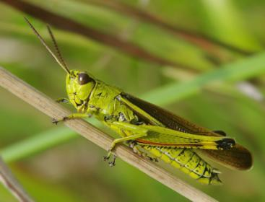
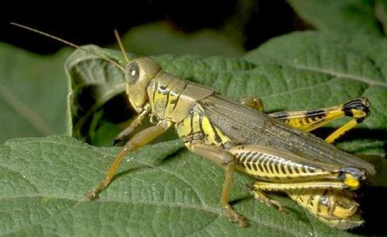
Скрываясь среди травы, это насекомое дает о себе знать своеобразным звуком. Окраска кузнечика – зеленая, сразу и не обнаружишь его. Он отлично прыгает, может перелетать при помощи крыльев. Питается мелкими насекомыми.

Slide 8
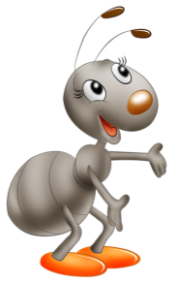
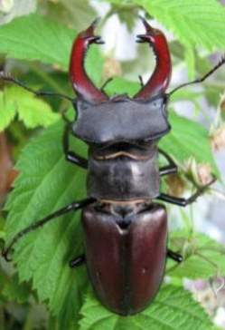
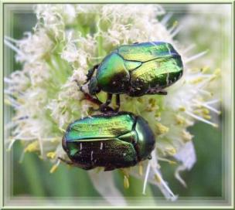
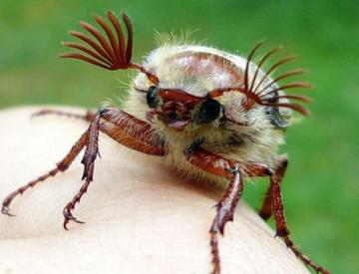
Это жук. На голове у него два усика, ими жук ощупывает предметы, к которым прикасается. Сверху на спинке – два жестких крыла, а под ними два других – тонких и больших. При полете жук производит знакомое нам жужжание, хотя голоса он не имеет.
Но не все насекомые так безобидны.

Slide 9
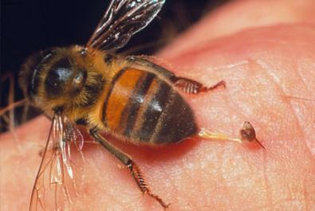
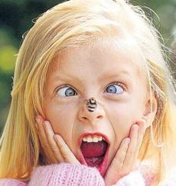
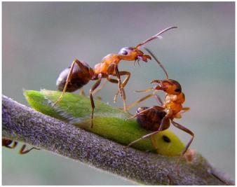
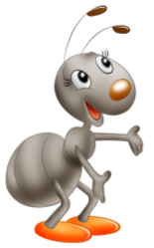
Больно жалит пчела. Если вас ужалила пчела, постарайтесь вытерпеть и остаться спокойным, не машите руками, перейдите в другое место.
Встретив на пути муравьев, не трогайте нас, понаблюдайте, что мы тащим по дорожке к муравейнику, каков размер, окраска. Не будешь нам мешать – мы тебя не укусим.

Slide 10
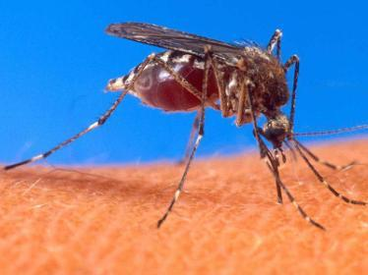
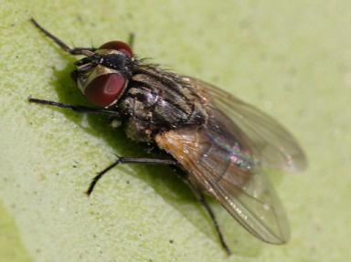
Защищаться нужно и от комаров, их укусы очень опасны. Для защиты надо пользоваться специальными мазями. Никогда не расчесывай места укусов, чтобы не занести в организм инфекцию.
А чтобы избавиться от мух, не оставляйте гниющие продукты, которые пригодны для развития личинок мух, соблюдайте чистоту в помещениях.

Slide 11
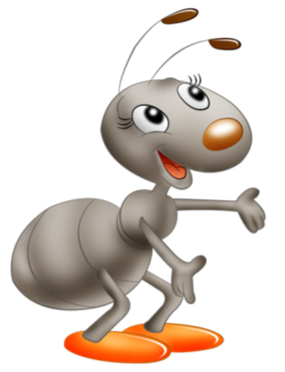
В природе все взаимосвязано. Каждое насекомое, даже если оно опасно для нас, может приносить пользу окружающей среде. Будьте внимательны и осторожны при встрече с обитателями природы.
До новых встреч, друзья!
КОНЕЦ

